Slide 1
МБОУ «ИЖМОРСКАЯ СРЕДНЯЯ ШКОЛА №1»
Ижморская средняя школа № 1 в 1934-1944 гг.
Работу выполнил-
Фомченко Сергей, ученик 7б класса
Научный руководитель -
Шеховцова В.Д., учитель истории
пгт.Ижморский,2019 год

Slide 2
План работы
1. Из семейной истории моей прабабушки, выпускницы школы 1944 г.
2.Начальная школа в 1934-1938 гг.
3.Средняя школа во время войны .

Slide 3
Поэтому целью данной работы является выявление документальных свидетельств об этом выпуске.
Были поставлены следующие задачи:
- из семейного архива Фомченко собрать фотодокументы этого периода; провести интервью со своим дедушкой –Фомченко Сергеем Максимовичем,1951 года рождения;
-из архива школьного музея выявить и систематизировать, описать фотографии 1930-1940-х годов, переданные в музей Салагаевой Лидией, внучкой Борисовой Лидии Петровны, Струсевич Верой Яковлевной, Акимовым Михаилом Ивановичем, Гусаченко Антониной Кирилловной и другими;
- прочитать воспоминания - письма о школе указанного периода;
-создать текстовой документ и презентацию для выступления на конференции.

Slide 4
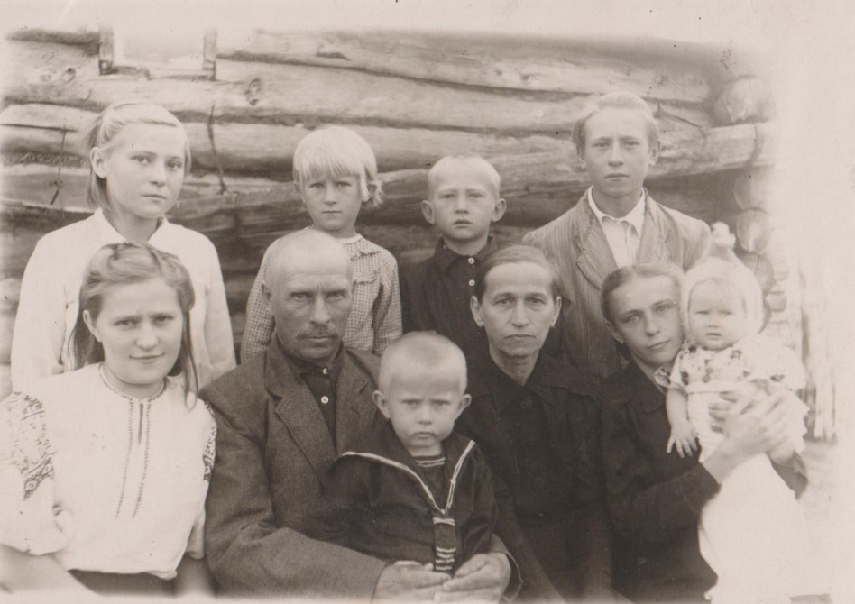
Семья Караваевых

Slide 5
Из семейных воспоминанийФомченко С.М.
Мой дед (отец матери) – Караваев Василий Федорович родился в 1904 году в с. Почитанка Ижморского района в зажиточной семье. Окончил три класса церковно-приходской школы. Бабушка – Петрова Марфа Васильевна, родилась в 1904 году в бедной семье, рано потеряла отца. Семья бабушки жила так бедно, что приходилось наниматься на работу к отцу моего деда. Дедушка рассказывал, что служил в саперных войсках. Для строительства переправ через реки для передвижения наших войск приходилось работать и под бомбежками.
В 1933 году дедушка с бабушкой переехали в Ижморку. Дедушка работал заведующим складом, также работал бухгалтером в районной больнице. Дедушка пользовался большим уважением, не пил, не курил и не ругался, потому что был верующим. У бабушки с дедушкой родилось 11 детей, трое из них умерли еще в младенчестве.
Моя мама пошла в школу в 1933 году и закончила ее в 1944 году

Slide 6
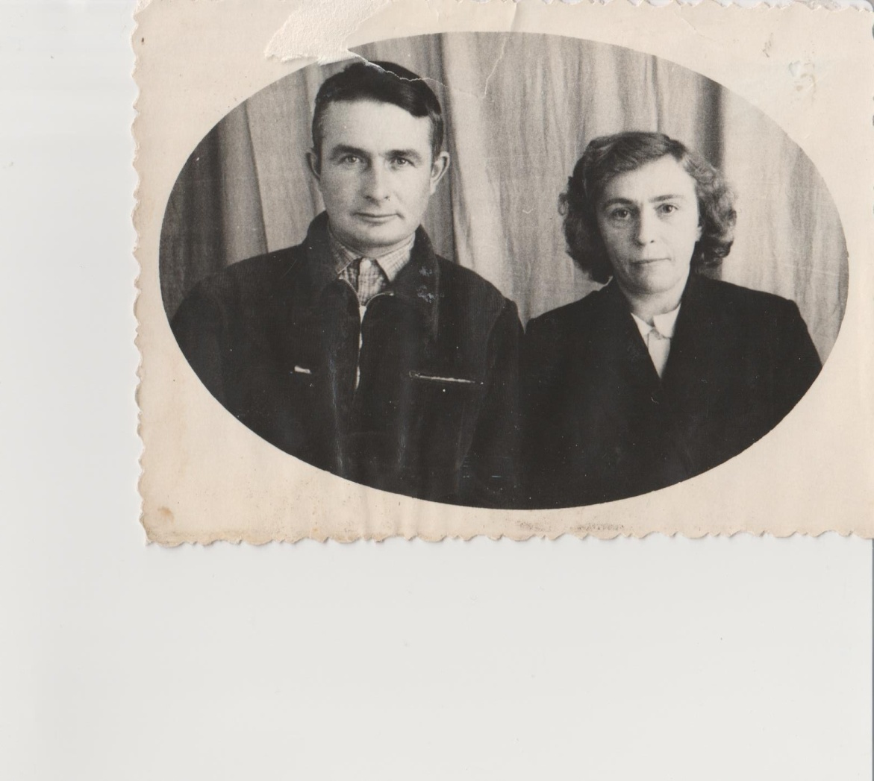
1950 год.Образование семьи Фомченко

Slide 7
Бывший купеческий дом на улице Дальневосточной (Суворова)

Slide 8
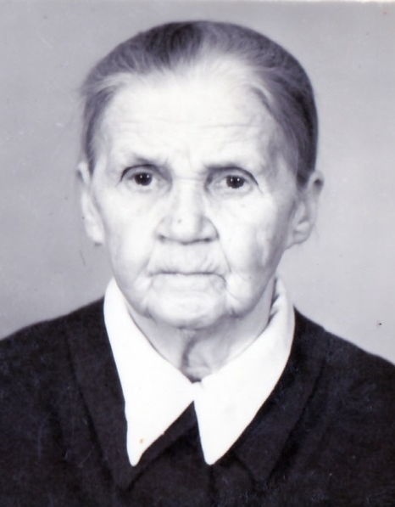
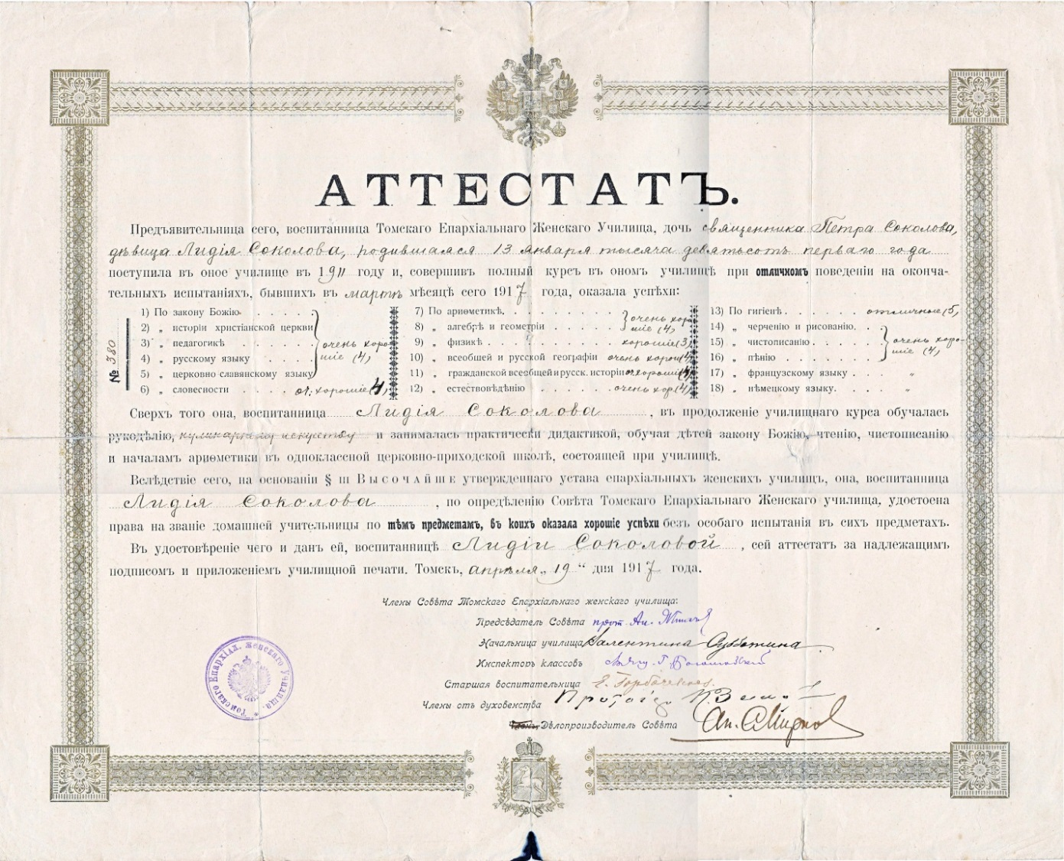
Первой учительницей моей прабабушки была Лидия Петровна Борисова(1901- 1986 гг.)

Slide 9
1936 год.Пионерский отряд

Slide 10
Школьные фотографии 1937 года

Slide 11
1944год. 10 педкласс

Slide 12
1944 год. Выпуск 10 педкласса
1.Боровская Анна
2.Ванарх Нина
3.Гончарова Наталья
4.Дубровская Мария
5.Емельянова Зинаида
6.Зотова Таисья
7.Карааева Евгения
8.КорниенкоКсения
9.Кузьмина Мария
10.Лескова Мира
11.Макарова Елена
12.Миронова Елизавета
13.Наумова Антонина
14.Панкратова Евдокия
15.Филиппова Лидия
16.Хатеев Александр
17.Шеповалов Виктор
18.Яковенко Нина

Slide 14
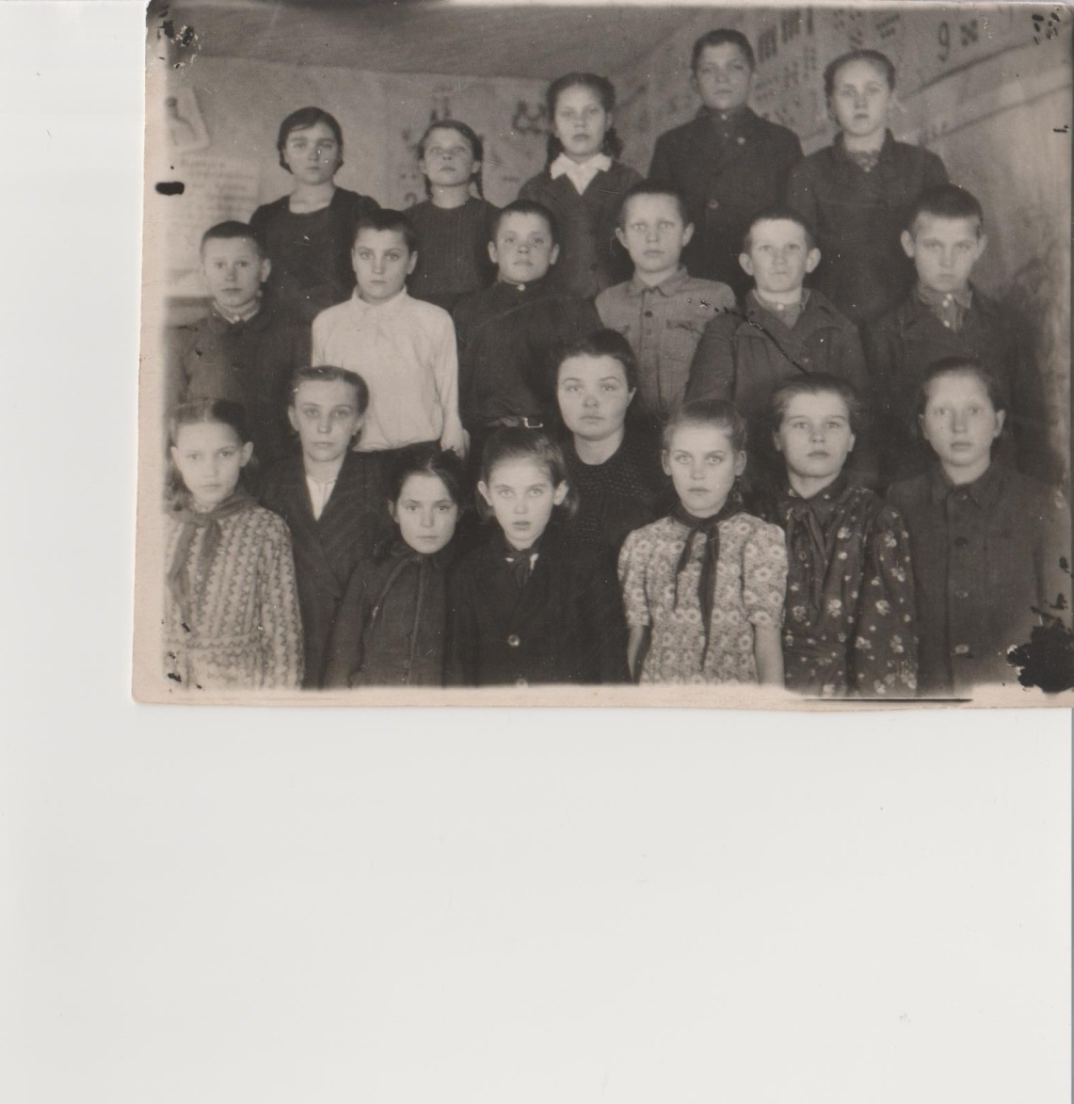
Педагогическая деятельность Фомченко Е.В.

